Slide 1
Spring Cloud

Slide 2
Spring Boot简介
Spring Boot 将很多新的特性带入到了Spring应用开发之中，其中最重要的是以下四个方面：
■ 自动配置（Automatic Configuration）—针对很多Spring应用程序的常见功能，Spring Boot能自动提供相关配置。
■ 起步依赖（Starter dependencies ）—告诉Spring Boot需要什么功能，它就能引入需要的库。
■ 命令行工具（The command-line interface ）—这是Spring Boot的可选特性，借此你只需要写代码就能完成完整的应用程序，无需传统项目构建。
■ The Actuator—让你能够深入了解正在运行中的Spring Boot应用程序的情况。

Slide 3
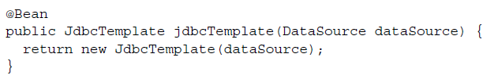
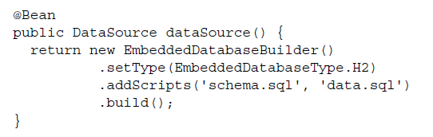
Spring Boot – Automatic Configuration
Spring Boot会为这些常见的配置场景进行自动配置。如果在classpath中发现H2数据库的驱动，就会自动创建一个H2的数据源；如果在classpath中发现JdbcTemplate，那么还会自动创建一个JdbcTemplate的Bean。

Slide 4
Spring Boot – STARTER DEPENDENCIES(1/2)
向项目中添加依赖是一件富有挑战的事情：
需要什么库？
它的group和artifact是什么？
需要哪个版本？
哪个版本不会和项目中的其他依赖冲突？
http://start.spring.io/

Slide 5
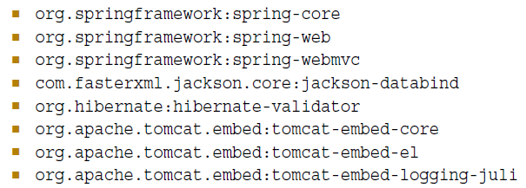
Spring Boot – STARTER DEPENDENCIES(2/2)
使用Spring MVC构建一个Restful API，数据传输格式为JSON，使用嵌入式Tomcat来提供服务：
org.springframework.boot:spring-boot-starter-web
不使用Spring Boot
使用Spring Boot

Slide 6
Spring Boot – THE COMMAND-LINE INTERFACE (CLI)

Slide 7
Spring Boot – THE ACTUATOR
Actuator提供了在运行时检视应用程序内部情况的能力：
Spring应用程序上下文里配置的bean
Spring Boot的自动配置做的决策
应用程序获取到的环境变量、系统属性、配置属性和命令行参数
应用程序里线程的当前状态
应用程序最近处理过的HTTP请求的追踪情况
各种和内存用量、垃圾回收、Web请求以及数据源用量相关的指标

Slide 8
Spring Boot不是什么？
Spring Boot不是应用服务器
Spring Boot也没有实现诸如JPA或JMS之类的企业级Java规范
Spring Boot没有引入任何形式的代码生成

Slide 9
Swagger技术栈
Spring
Spring Boot用来快速构建
Springfox
提供动态的API文档
SwaggerUI
可以从浏览器访问API
Swagger Codegen
生成客户端的代码桩

Slide 10
使用Swagger生成API文档
DEMO

Slide 11
什么是Spring Cloud
Spring Cloud是Spring团队的一个项目，它提供了实现分布式系统所需要的通用模式，以及一套简单易用的Spring工具集。
它本身并不是一个云的解决方案，它提供了开发以在云上部署为目标的应用的一系列基本的能力。
使用Spring Cloud，开发人员只需要专注于使用Spring Boot来实现业务逻辑，而像容错、自愈等等分布式系统的基本功能可以做到开箱即用。

Slide 12
Spring Cloud的组件
Netflix Archaius
Zookeeper
Spring Cloud Bus
Consul
Config
Netflix Eureka
Streams
Netflix Zuul
Netflix Ribbon
Netflix Feign
Security
Distributed Configuration
Service Registration & Discovery
Distributed Messaging
Routing
Load Balancing
Service to Service Calls
Security
Global Locks, Leadership Election & Cluster State
Cloud Support
Big Data Support
Distributed Tracing
Circuit Breakers
Cluster
Connectors
Spring Data Flow
Sleuth
Netflix Hystrix
AWS
Cloud Foundry

Slide 13
Spring Cloud 和 Netflix OSS
Spring Cloud提供了比Netflix OSS更高一层的抽象，并使它对于Spring开来人员来说更加友好、易用。它同时也提供了声明的机制，可以与Spring Boot和Spring Framework更好的集成。

Slide 14
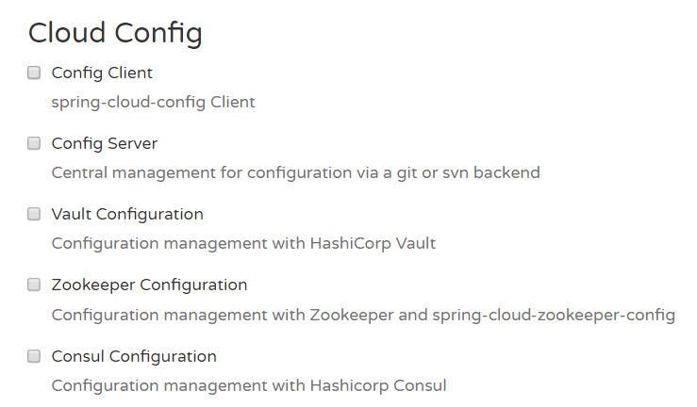
Spring Cloud Config
Spring Cloud Config Server是外置的配置服务器，应用和服务可以在其中存放、读取和管理所有的运行时配置信息。

Slide 15
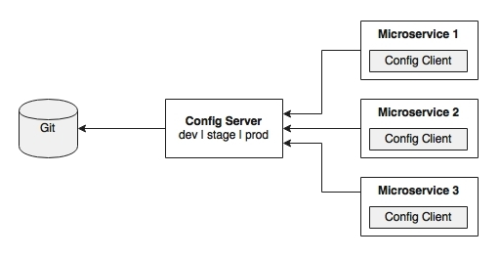
Spring Cloud Config Server
Spring Cloud使用bootstrap context，它是主应用的父context。Bootstrap context负责从config server加载所有的配置信息。Bootstrap context会在classpath中查找bootstrap.yaml或bootstrap.properties以便获得启动时所需要的必需的配置信息。

Slide 16
处理配置变更（手动）
更改properties文件
将properties文件提交到Git
刷新config server查看最新值
查看service端是否已经获得最新值（应该保持旧值）
调用service的/refresh，再查看是否已经获得最新值

Slide 17
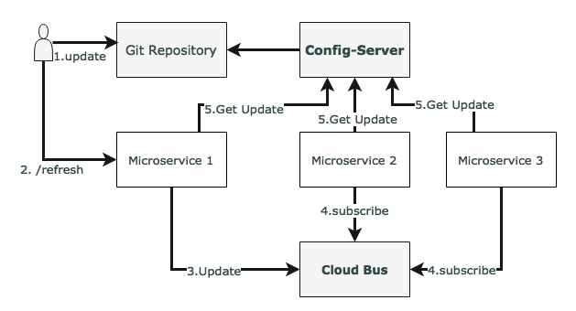
使用Spring Cloud Bus自动推送配置变更

Slide 18
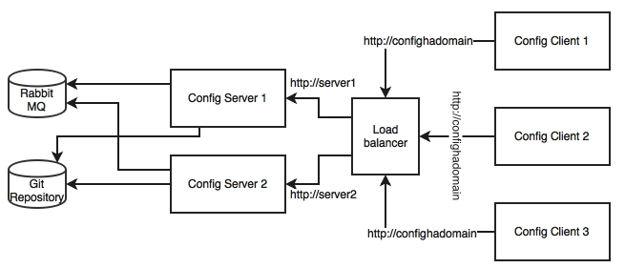
Config Server的高可用

Slide 19
监控Config Server的健康状态
可以使用Actuator的health endpoint来监控：
http://localhost:8888/config-server/health

Slide 20
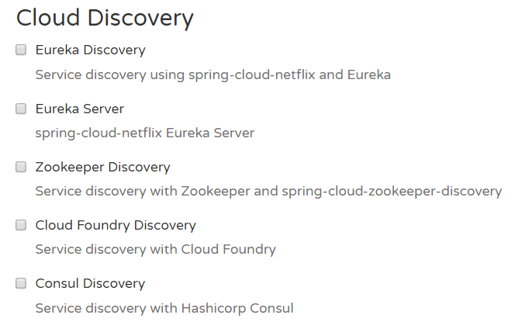
服务注册和发现
为什么需要服务注册和发现？

Slide 21
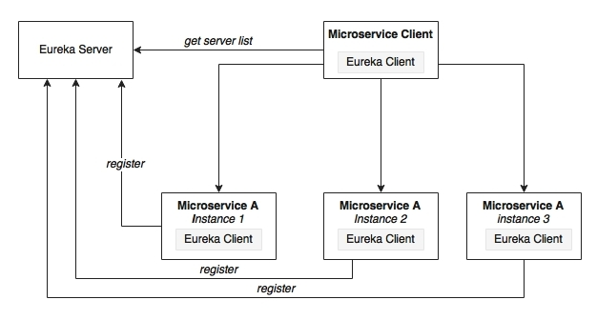
理解Eureka

Slide 22
创建一个Eureka server
Demo

Slide 23
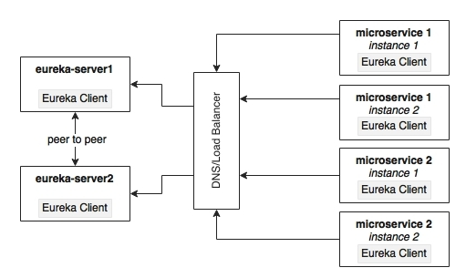
Eureka Server的高可用

Slide 24
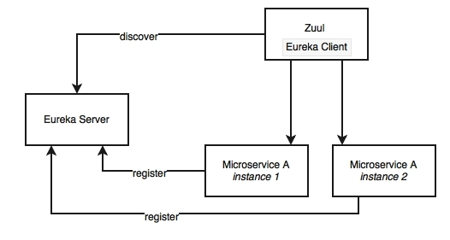
API网关：Zuul

Slide 25
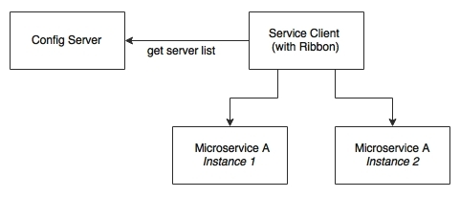
客户端负载均衡：Ribbon

Slide 26
将Feign作为一个声明式的REST客户端来使用
Demo

Slide 27
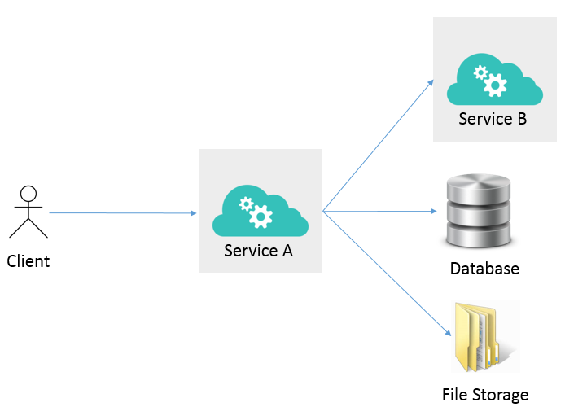
为什么需要断路器（Circuit Breaker）
Service A提供了一个Rest API，它依赖于Service B(也是Rest接口)、数据库和文件存储
Service A远程调用Service B
Service B的响应时间由于网络中断/抖动、或者服务本身的问题而增加
Service A的响应时间因此而超过了SLA
许多客户端可能会继续访问这个没有响应的服务，最终耗尽了所有关键资源
因此而导致多个关联系统的失败

Slide 28
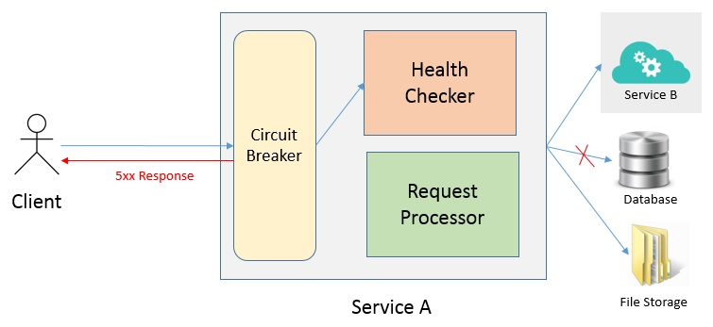
使用断路器来解决上述问题
一起使用断路器和Health checker
每个调用Service A的请求都要先经过断路器
断路器会通过Health checker来检查所有相关服务的健康状态
如果整体健康状态不良，断路器会断开回路
返回5xx响应给客户端
客户端延迟一段时间后会重试这个请求

Slide 29
使用断路器来解决上述问题
一起使用断路器和Health checker
每个调用Service A的请求都要先经过断路器
断路器会通过Health checker来检查所有相关服务的健康状态
如果整体健康状态不良，断路器会断开回路
返回5xx响应给客户端
客户端延迟一段时间后会重试这个请求

Slide 30

使用Spring cloud Hystrix进行容错管理
Hystrix设计为隔离对远程系统、服务和第三方库的访问
可以阻止级联失败，并在复杂的分布式系统中实现弹性
Service B
Service A
Circuit Breaker
Health Check
Success

Slide 31
Streams for reactive Microservices
Demo

Slide 32
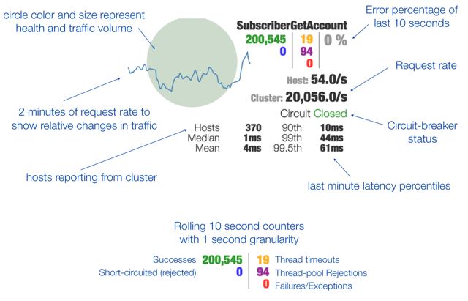
Hystrix dashboard

Slide 33
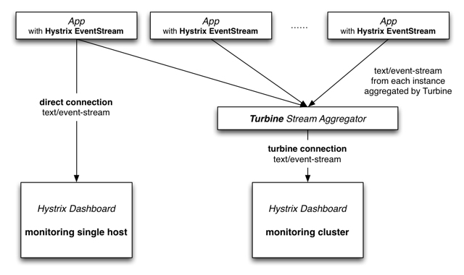
使用Spring cloud Turbine聚合hystrix Streams

Slide 34

使用Spring cloud sleuth进行链路追踪

Slide 35
使用sleuth & Zipkin进行链路追踪
Demo

Slide 36
自动扩、缩容的好处
高可用和容错（High Availability & Fault Tolerant）
增加了伸缩性（Scalability）
更好的资源利用率、节约成本

Slide 37
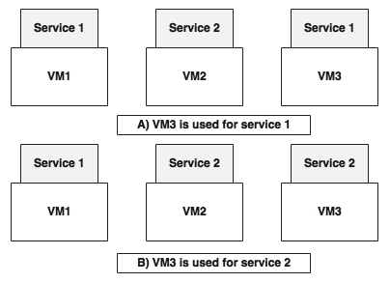
自动扩、缩容的模型（1/2）
基于整个应用

Slide 38
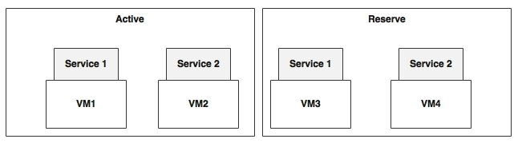
自动扩、缩容的模型（2/2）
基于基础设施

Slide 39
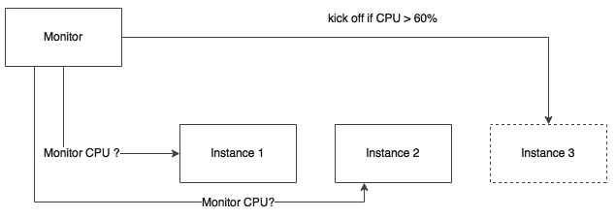
自动扩、缩容的方式（1/5）
根据资源使用情况

Slide 40
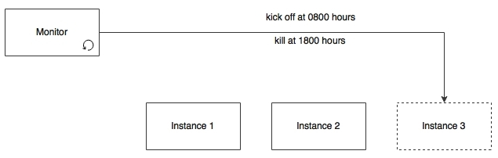
自动扩、缩容的方式（2/5）
根据特定的时间周期/窗口

Slide 41
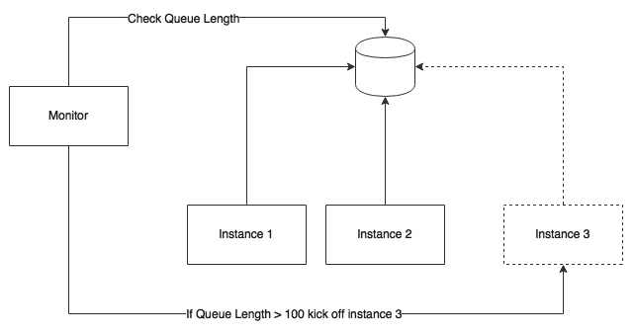
自动扩、缩容的方式（3/5）
根据消息队列的长度

Slide 42
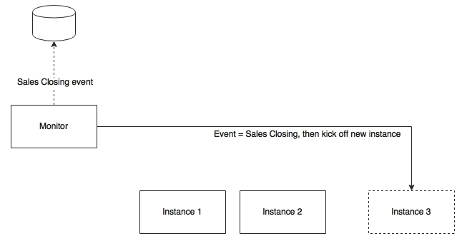
自动扩、缩容的方式（4/5）
根据业务参数

Slide 43
自动扩、缩容的方式（5/5）
预测性扩、缩容
预测引擎会根据历史信息、当前的趋势等等去预测将要发生的流量变化，并以此作为扩、缩容的依据。
参考实现：Netflix Scryer

Slide 44
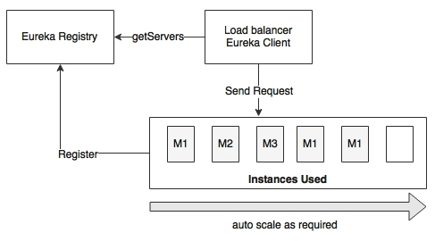
使用Spring Cloud自动扩、缩容

Slide 45
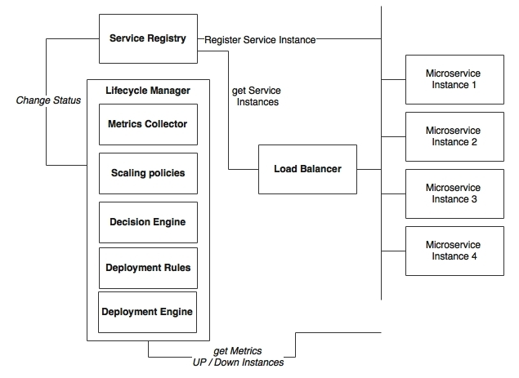
使用Spring Cloud自动扩、缩容需要的能力模型

Slide 46
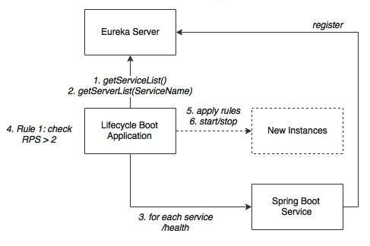
使用Spring Cloud自动扩、缩容的流程

Slide 47
日志管理的挑战
日志写入磁盘的IO操作会拖慢应用程序
磁盘必须保证一定可用的可用容量
磁盘写满会导致整个应用不可用
许多日志框架提供了在运行时修改参数，以决定以何种粒度输出日志的方法。
日志里有很多重要的、高价值的信息值得去分析、挖掘，限制应用输出的日志条数，从一定程度上也限制了了解应用行为的能力。
云上部署时的问题

Slide 48
什么是微服务？
微服务是用来创建IT系统的一种架构形式或者方式，它在使系统具有各种业务能力的同时，还能够做到自治、自包含和松耦合。

Slide 49
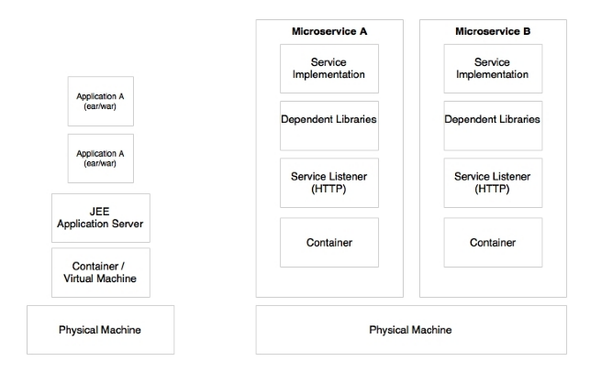
实现微服务的原则
单一职责
自治
客户
客户
产品
产品
订单
订单
多职责的单体应用
单一职责的微服务
单体应用
微服务

Slide 50
Microservices Benefits

Slide 51
Relationship with SOA

Slide 52
Twelve factors
I. 基准代码
一份基准代码，多份部署
II. 打包依赖
显式声明依赖关系
III. 配置
在环境中存储配置
IV. 后端服务
把后端服务当作附加资源
V. 构建，发布，运行
严格分离构建和运行
VI. 进程
以一个或多个无状态进程运行应用
VII. 端口绑定
通过端口绑定提供服务
VIII. 并发
通过进程模型进行扩展
IX. 易处理
快速启动和优雅终止可最大化健壮性
X. 开发环境与线上环境等价
尽可能的保持开发，预发布，线上环境相同
XI. 日志
把日志当作事件流
XII. 管理进程
后台管理任务当作一次性进程运行
https://12factor.net/zh_cn/

